Slide 1
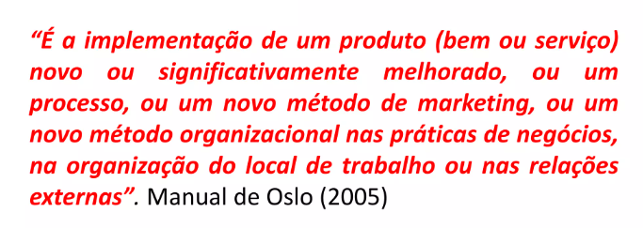
O que é Inovação?
Inovação é quando criamos e usamos novas ideias, produtos, processos ou modelos de negócios para melhorar algo e trazer benefícios.

Slide 2
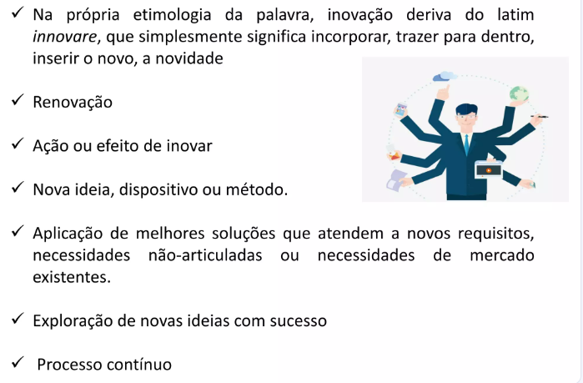

Slide 3
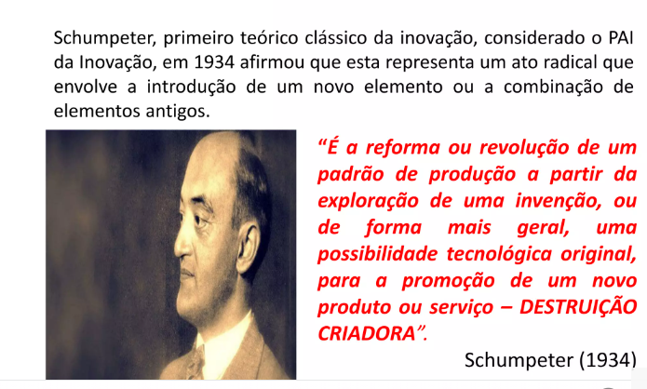

Slide 4
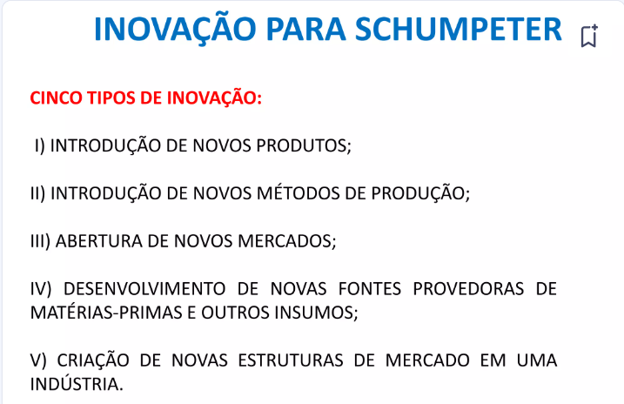

Slide 5


Slide 6
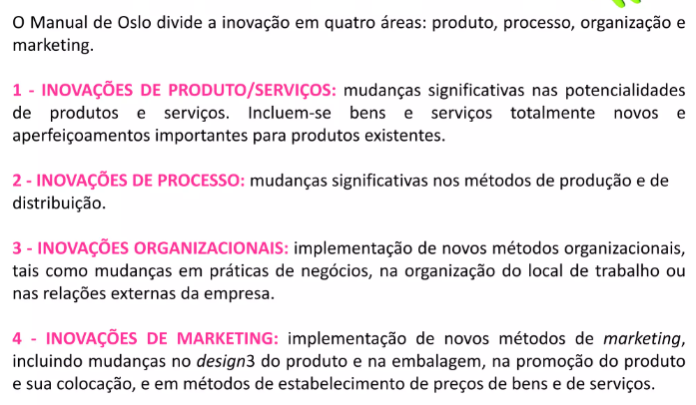

Slide 7


Slide 8
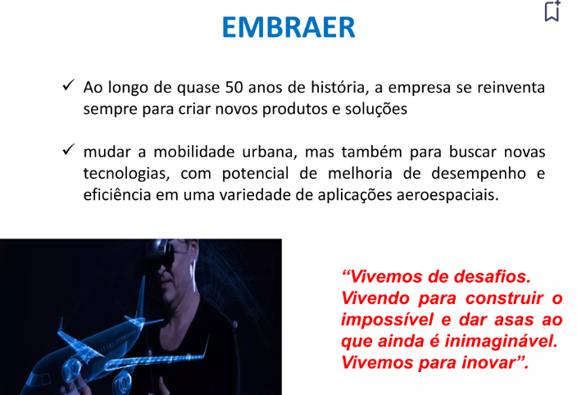

Slide 9


Slide 10
Inovação Incremental vs. Radical
Inovação Incremental:
Melhorias graduais e contínuas.
Exemplo: Atualizações de software.
Inovação Radical:
Mudanças radical mesmo e transformadoras.
Exemplo: Invenção da internet.

